Slide 1
2. The Software Development Process
The specifics of what these people do, how they interact, and how they make decisions are all part of the software development process.

Slide 2
2. The Software Development Process
What major components go into a software product
What different people and skills contribute to a software product
How software progresses from an idea to a final product

Slide 3
Product Components
What Effort Goes Into a Software Product?
What Parts Make Up a Software Product?

Slide 4
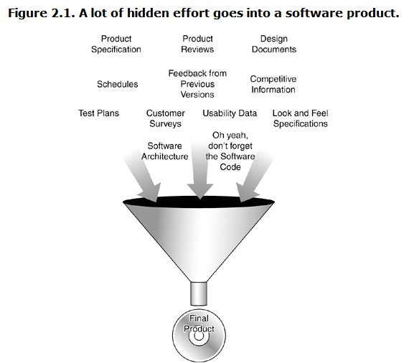
What Effort Goes Into a Software Product?

Slide 5
●Customer Requirements
■To properly fill that need, the product development team must find out what the customer wants.
■ Some teams simply guess
■ Most collect detailed information in the form of surveys, feedback from previous versions of the software,
----competitive product information,
----magazine reviews,
----focus groups,
-----and numerous other methods, some formal, some not.

Slide 6
●Customer Requirements
■All this information is then studied, condensed, and interpreted
■ To decide exactly what features the software product should have.

Slide 7
● Specifications
■ The result of the customer requirements studies is really just raw data.
■ It doesn't describe the proposed product, it just confirms whether it should (or shouldn't) be created and what features the customers want.
■ The specifications take all this information plus any unstated but mandatory requirements and truly define what the product will be, what it will do, and how it will look.
■ The format of specifications varies greatly.

Slide 8
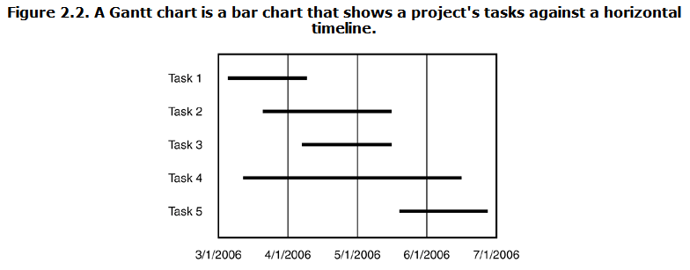
● scheduling
The goals of scheduling are to know which work has been completed, how much work is still left to do, and when it will all be finished.

Slide 9
Software Design Documents
● Architecture
● Data Flow Diagram(数据流图 )
● State Transition Diagram
● Flowchart (程序流程图 )
● Commented Code

Slide 10
Test Documents
● test plan
● Test cases
● Bug reports
● Test tools and automation
● Metrics, statistics, and summaries
（度量，统计，和总结 ）

Slide 11
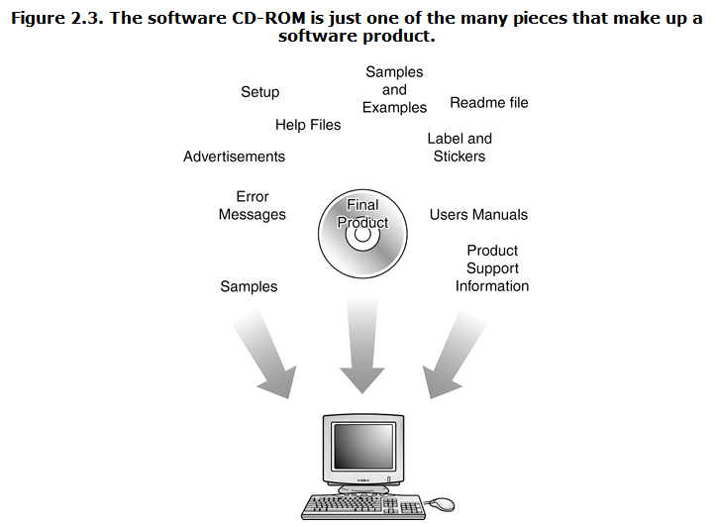
What Parts Make Up a Software Product?

Slide 12
What Parts Make Up a Software Product?
● It's also important to realize that when the product is ready to be boxed up and shipped out the door, it's not just the code that gets delivered.
● Numerous supporting parts go along with it.
● Since all these parts are seen or used by the customer, they need to be tested too.

Slide 13
Help files | User's manual
Samples and examples | Labels and stickers
Product support info | Icons and art
Error messages | Ads and marketing material
Setup and installation | Readme file

Slide 14
DON'T FORGET TO TEST ERROR MESSAGES
Error: Keyboard not found. Press F1 to continue.
Can't instantiate the video thing. Windows has found an unknown device and is installing a driver for it.
A Fatal Exception 006 has occurred at 0000:0000007.

Slide 15
Software Project Staff
Project managers, program managers, or producers
Architects or system engineers
Programmers, developers, or coders
Testers or QA (Quality Assurance) Staff
Technical writers, user assistance, user education, manual writers, or illustrators
Configuration management or builder

Slide 16
Software Development Lifecycle Models
Big-Bang
Code-and-Fix
Waterfall
Spiral

Slide 17
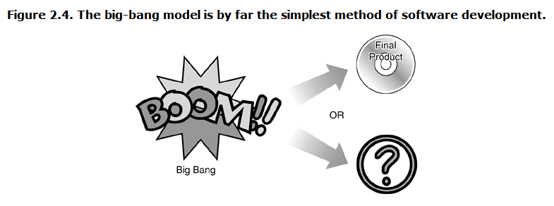
Software Development Lifecycle Models
Big-Bang

Slide 18
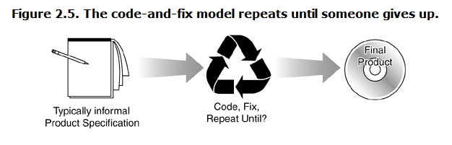
Software Development Lifecycle Models
Code-and-Fix
边写边改

Slide 19
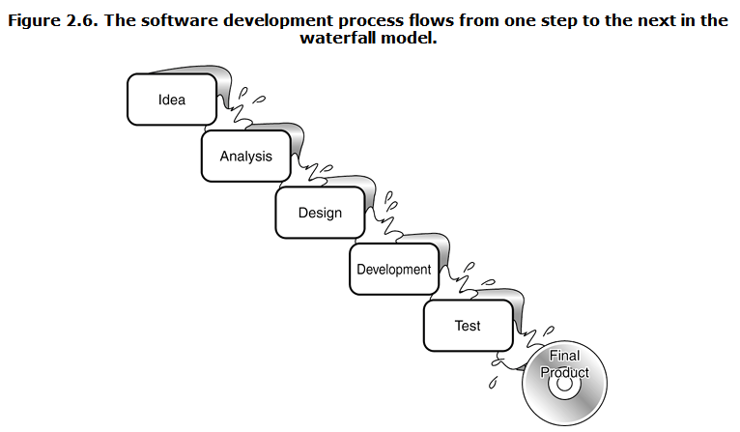
Software Development Lifecycle Models
Waterfall

Slide 20
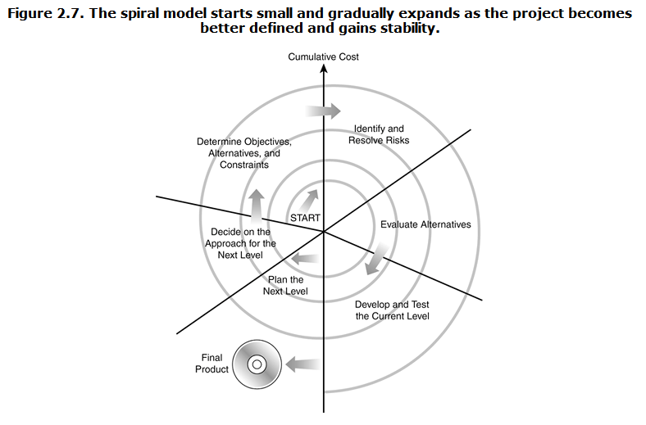
Software Development Lifecycle Models
Spiral

Slide 21
AGILE SOFTWARE DEVELOPMENT
敏捷软件开发
Test-Driven Development，TDD

Slide 22
Test-Driven Development，TDD
测试驱动开发 的基本思想就是在开发功能代码之前，先编写测试代码，然后只编写使测试通过的功能代码，从而以测试来驱动整个开发过程的进行。
这有助于编写简洁可用和高质量的代码，有很高的灵活性和健壮性，能快速响应变化，并加速开发过程。

Slide 23
Test-Driven Development，TDD
测试驱动开发的基本过程如下：
① 快速新增一个测试
② 运行所有的测试（有时候只需要运行一个或一部分），发现新增的测试不能通过
③ 做一些小小的改动，尽快地让测试程序可运行，为此可以在程序中使用一些不合情理的方法
④ 运行所有的测试，并且全部通过
⑤ 重构代码，以消除重复设计，优化设计结构
简单来说，就是不可运行/可运行/重构——这正是测试驱动开发的口号。

Slide 24
软件测试模型

Slide 25
“V ”模型
V模型：20世纪80年代后期,Paul Rook提出了著名的软件测试的V模型，是瀑布模型的变种
它反映了测试活动与分析和设计的关系，非常明确的表明了测试过程中存在的不同级别，以及各测试阶段与开发过程中的各阶段的对应关系
图中的箭头代表了时间方向，左边下降的是开发各阶段，右边上升的是测试过程的各个阶段。

Slide 26
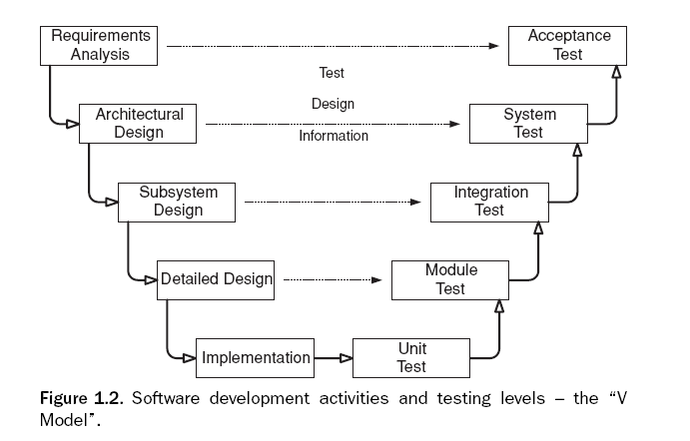
“V ”模型
软件测试模型

Slide 27
V模型指出:
  单元测试和集成测试应检测程序的执行是否满足软件设计的要求;
  系统测试应检测系统功能,性能的质量特性是否达到系统要求的指标;
  验收测试确定软件的实现是否满足用户需要或合同的要求.

Slide 28
V模型的缺陷
  仅仅把测试过程作为在需求分析、系统设计及编码之后的一个阶段
  忽视了测试对需求分析,系统设计的验证，一直到后期的验收测试才被发现。

Slide 29
“W”模型
Evolutif公司提出了W模型的概念，增加了软件各开发阶段中应同步进行的验证和确认活动,明确了测试与开发的并行性.

Slide 30
W模型
测试伴随着整个软件开发周期
测试的对象不仅仅是程序，需求、设计和功能同样要测试
根据W模型的要求，一旦有文档提供，就要及时确定测试的条件、编写测试用例

Slide 31
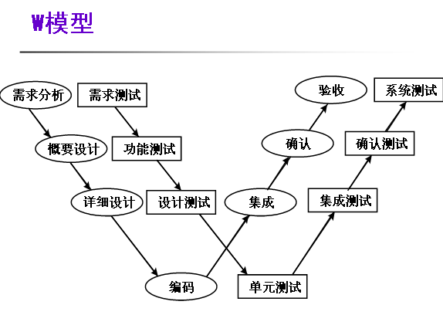

Slide 32
W模型的局限性
  在W模型中，需求、设计、编码等活动被视为串行的，同时，测试和开发活动也保持着一种线性的前后关系，上一阶段完全结束，才可正式开始下一个阶段工作。
  无法支持迭代、自发性以及变更调整。

Slide 33
H模型
软件测试不仅仅指测试的执行，还包括很多其他的活动。
软件测试是一个独立的流程，贯穿产品整个生命周期，与其他流程并发的进行。
软件测试要尽早准备，尽早执行。
软件测试是根据被测物的不同而分层进行的。不同层次的测试活动可以按照某个次序先后进行的，但也可能是反复的。

Slide 34
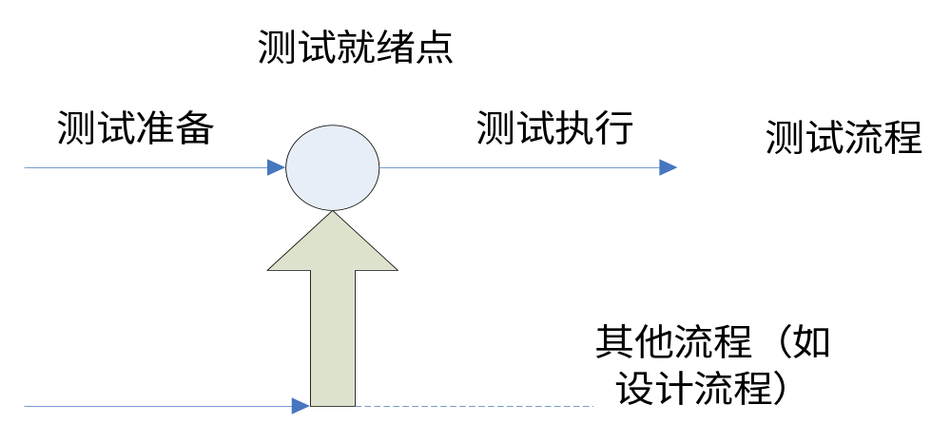
H模型
这个示意图仅仅演示了在整个生产周期中某个层次上的一次测试“微循环”。图中的其他流程可以是任意开发流程。

Slide 35
X模型
X模型提出针对单独的程序片段进行相互分离的编码和测试,此后通过频繁的交接,通过集成最终合成为可执行的程序。
己通过集成测试的成品可以进行封装并提交给用户，也可以作为更大规模和范围内集成的一部分。
多根并行的曲线表示变更可以在各个部分发生。

Slide 36
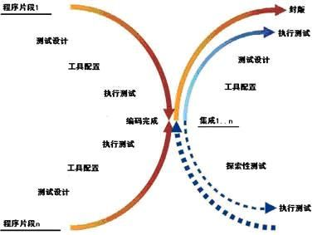
X模型

Slide 37
由图中可见，X模型还定位了探索性测试，这是不进行事先计划的特殊类型的测试，这一方式往往能帮助有经验的测试人员在测试计划之外发现更多的软件错误。
但这样可能对测试造成人力、物力和财力的浪费，对测试员的熟练程度要求比较高。

Slide 38
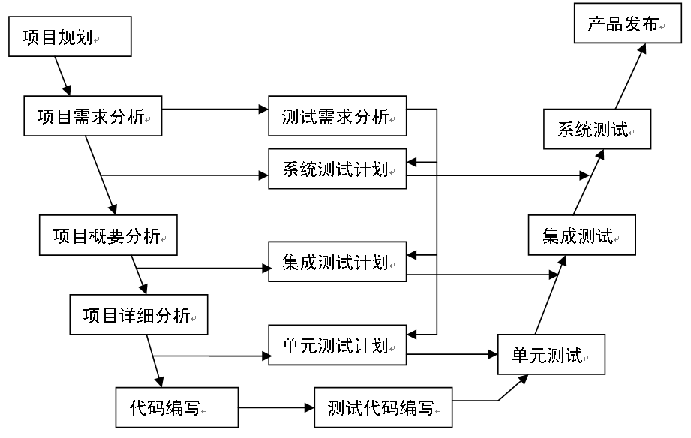
软件工程与软件测试的关系

